Slide 1



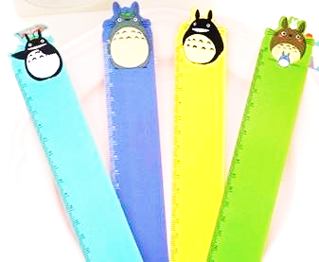
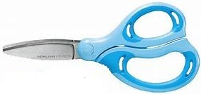
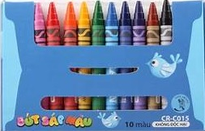
Record a Presentation
TRƯỜNG TIỂU HỌC ĐOÀN KẾT
CHỦ ĐỀ 7: TRƯỜNG HỌC YÊU THƯƠNG
Use the Camtasia Add-in to record your presentations. Start by going to the Add-ins tab.
Bài 14: Đồ dùng học tập thân quen ( tiết 2 )

Slide 2

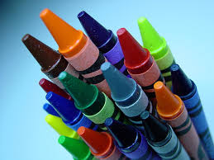

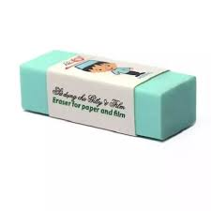

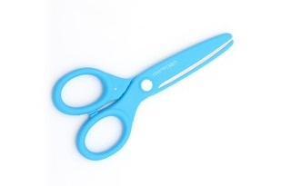
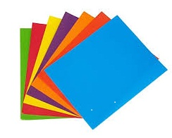
Chuẩn bị đồ dùng học tập

Slide 3
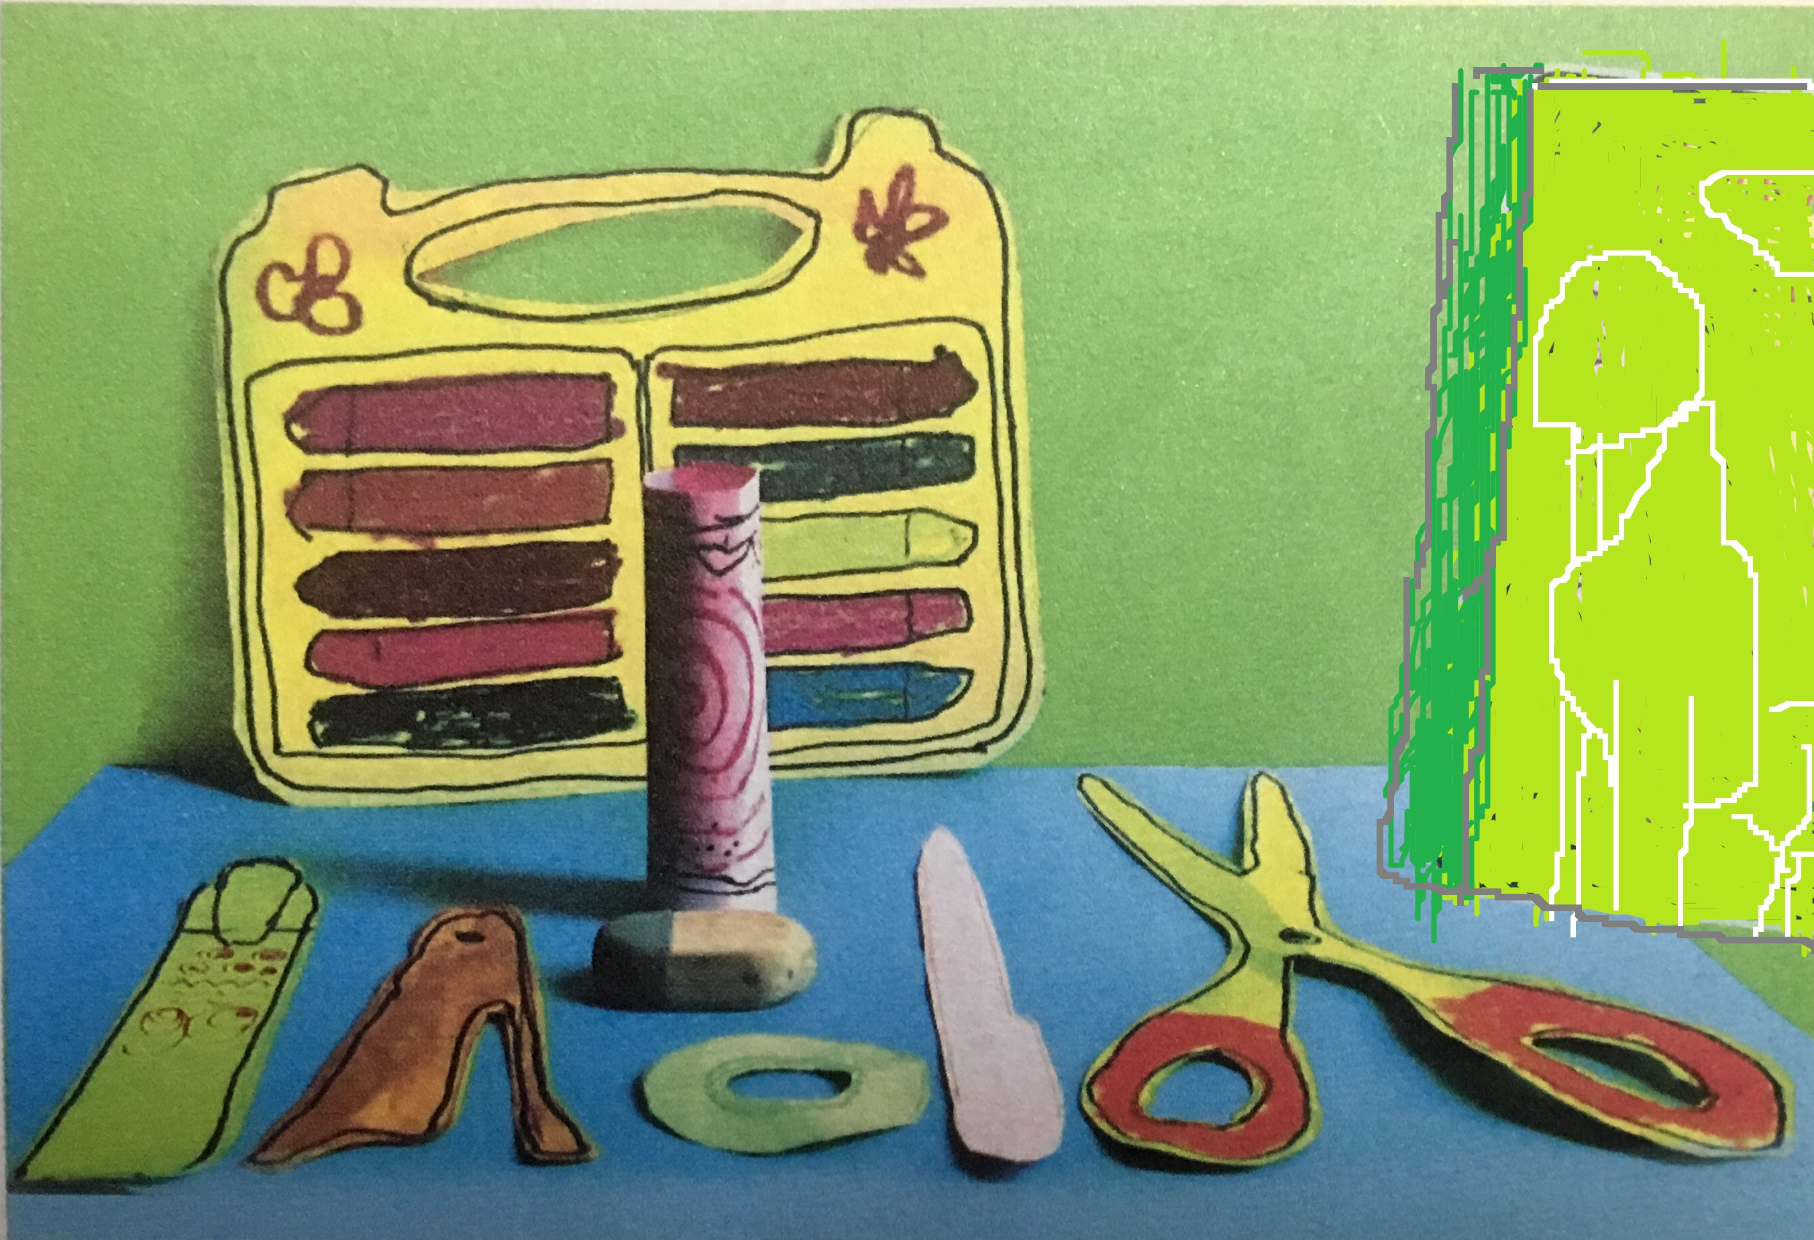
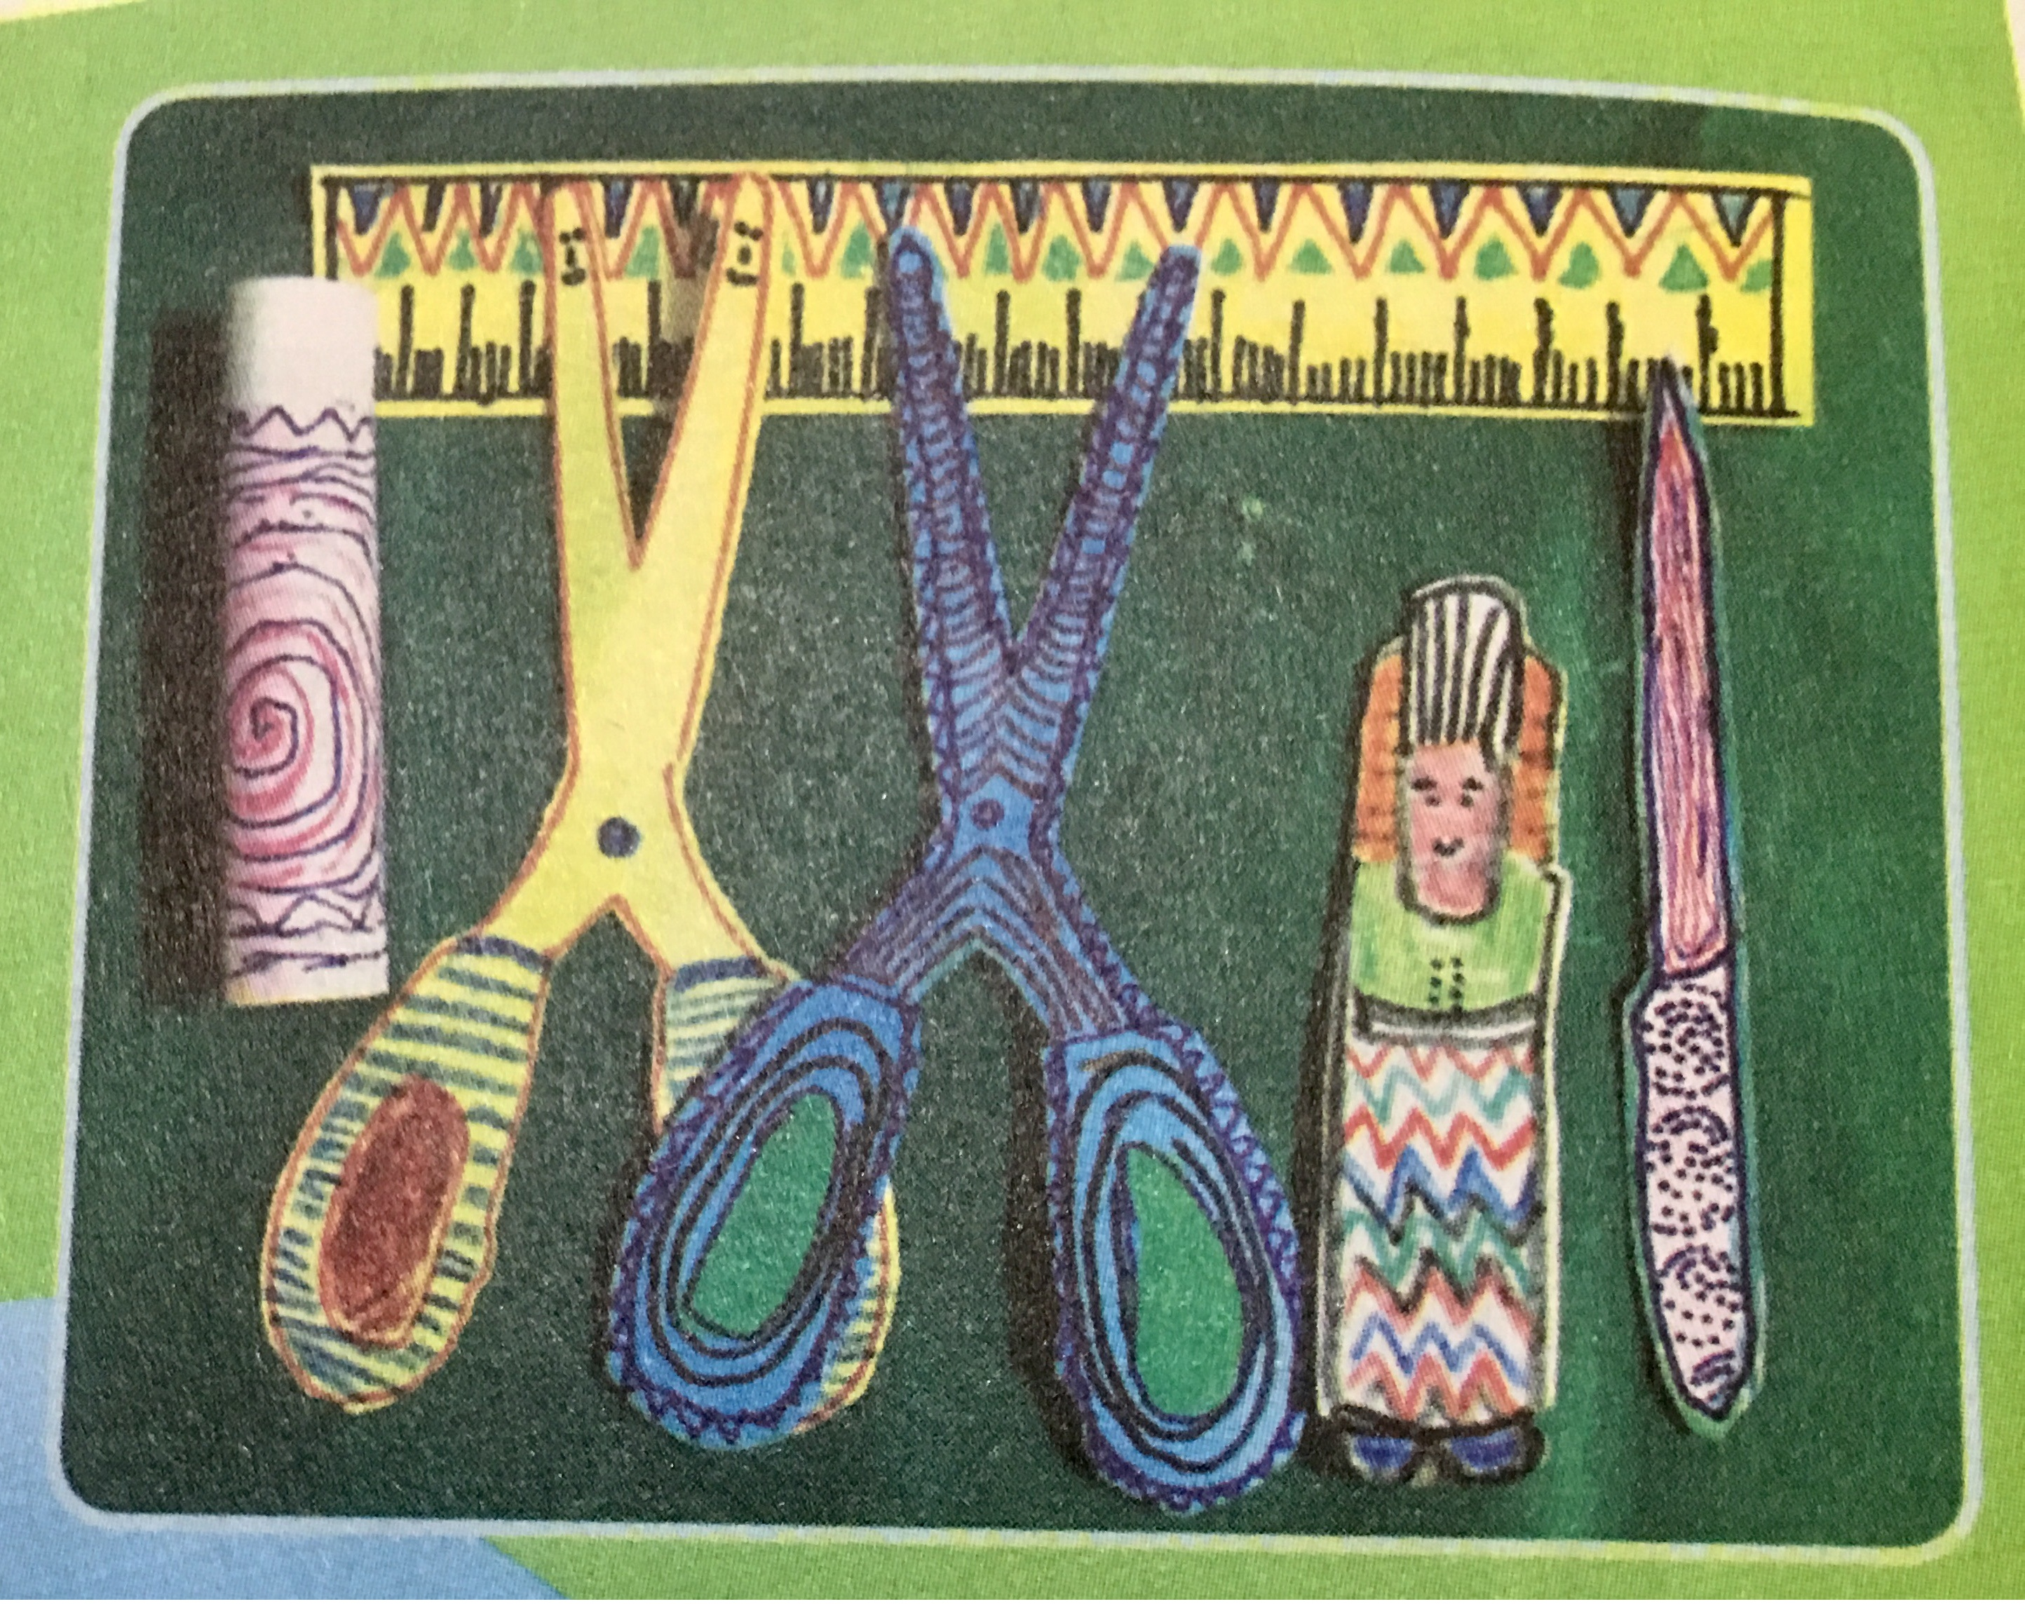
Hoạt động 2: Quan sát – nhận biết

Slide 4

Một số sản phẩm của nhóm học sinh

Slide 5
Thực hành
- Yêu cầu học sinh thực hành theo nhóm.
- Học sinh tự chọn và vẽ , trang trí , tô màu đồ vật theo ý thích.
Học sinh tự chọn và vẽ , trang trí , tô màu đồ vật theo ý thích. và sắp sếp thành bộ đồ dung học tập .

Slide 6
Hoạt động 4: Trưng bày sản phẩm và chia sẻ cảm nhận.

Slide 7
Hoạt động 5: Tổng kết bài học

